Slide 1
Studieren in Deutschland
Referentin: Tong Pan
15.08.2024

Slide 2
Katalog
Beweggründe für DaF-Studium in Deutschland
Bewerbungsprozess
Leben in Deutschland

Slide 3
Beweggründe für DaF-Studium in Deutschland

Slide 4
Beweggründe für DaF-studium in Deutschland
Warum Studium in Deutschland?
Weltweite Anerkennung
Deutsche Universitäten genießen traditionell einen hohen Ruf. Heute gibt es über 3.000 weltweit anerkannte Hochschulen mit nachgewiesener Qualität.
Keine Studiengebühr
Die meisten deutschen Universitäten sind staatlich. Daher ist die Einschreibgebühr niedrig und es gibt keine monatliche Studiengebühr (für LMU 85 Euro pro Semester).

Slide 5
Beweggründe für DaF-studium in Deutschland
Vielfältige Auswahl zum Studium
Das Angebot an Studiengängen an deutschen Universitäten ist sehr vielfältig. Für Germanistik-Studierende kann man sich für deutsche Literatur, Linguistik, DaF, Translation, interkulturelle Kommunikation usw. entscheiden.
Das Land der Geschichte und Kultur
Deutschland hat eine reiche Geschichte und bezaubernde Landschaften, außerdem liegt es im Zentrum Europas, was Reisen und Erfahrungen im Ausland erleichtert.
Andere Gründe:
Die deutsche Kultur vor Ort erkennen, Sprach- und Fachkenntnisse vertiefen, neue Freunde kennenlernen, Horizont erweitern......

Slide 6
Beweggründe für DaF-studium in Deutschland
Warum DaF-Studium?
Persönliches Interesse
Vermittlung von deutscher Sprache und Kultur
Vielfältige berufliche Perspektiven
Hochschuldozenten im In- und Ausland, DAAD-Lektoren, Integrationsarbeit im Inland, Experten für interkulturelle Kommunikation in der Wirtschaft, in der nationalen und internationalen Kulturarbeit tätig.....
DaF-Institut an LMU
das älteste und bedeutendste Institut für DaF in Deutschland; Die Universität München gehört zu den größten und forschungsstärksten Universitäten in Europa und den Elite-Universitäten in Deutschland.

Slide 7
Bewerbungsprozess

Slide 8
Bewerbungsprozess
Vorbereitung in China
gute Note während des Bachelorstudiums
Praktikum Erfahrung
APS: Die Akademische Prüfstelle (APS) überprüft für Studienbewerber, die Studienleistungen einer chinesischen Hochschule absolviert haben, die formale Hochschulzugangsberechtigung für deutsche Hochschulen. Dies schließt eine Überprüfung der Echtheit der in China erworbenen Studienleistungen ein.
Sprachprüfungen: TestDaF, DSH, Goethe-Zertifikat, Telc...
Sperrkonto, Visum beantragen, Krankenversicherung…

Slide 9
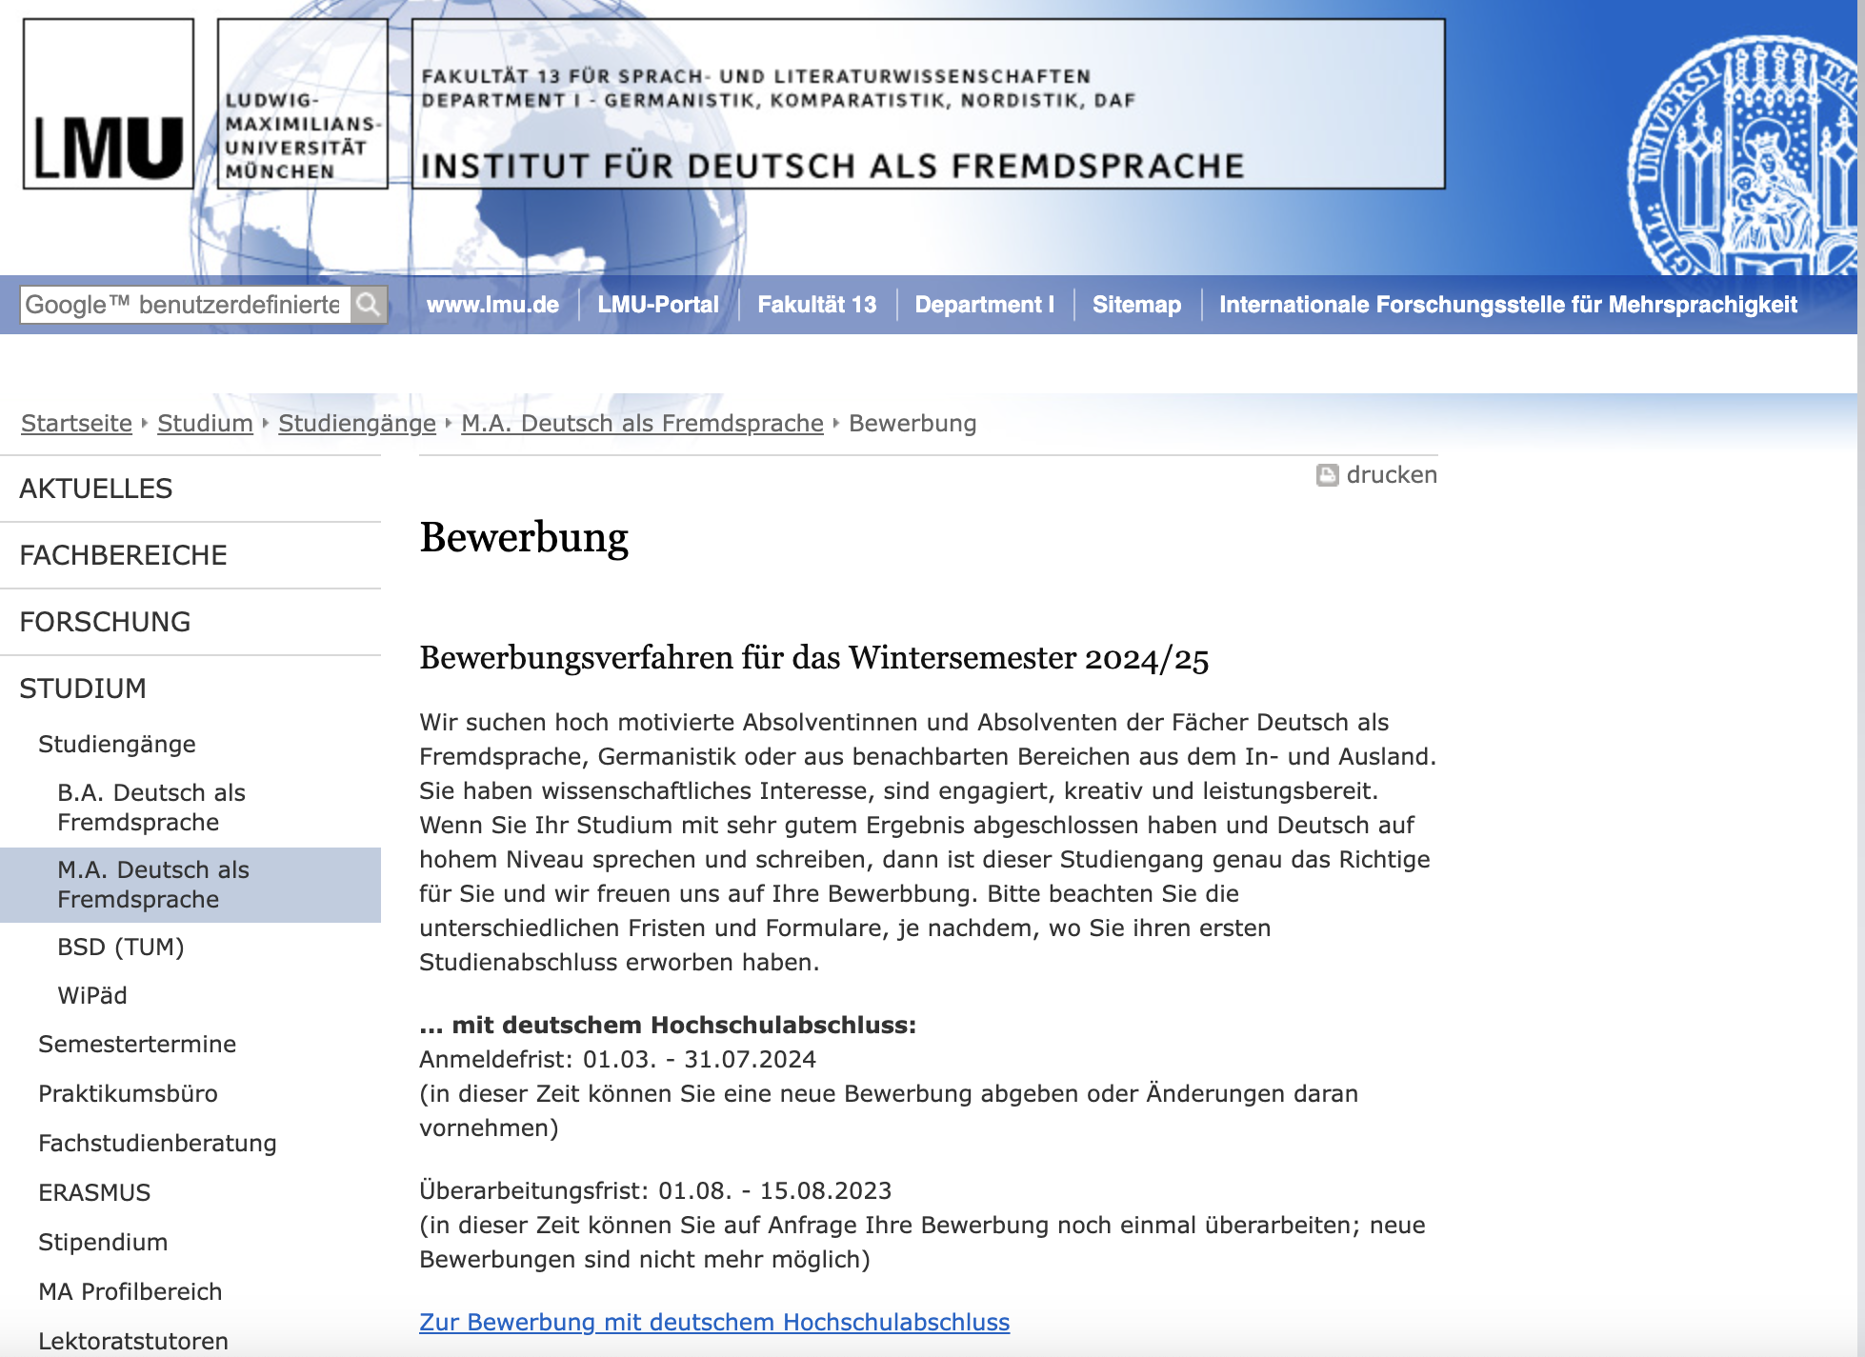
Bewerbungsprozess– Beispiel Bewerbungsverfahren von M.A. DaF an LMU
https://www.daf.uni-muenchen.de/studium/studiengaenge1/ma/bewerbung/index.html

Slide 10
Bewerbungsprozess– Beispiel Bewerbungsverfahren von M.A. DaF an LMU
mit ausländischem Hochschulabschluss: Anmeldefrist: 01.03. - 15.07.2024 (in dieser Zeit können Sie eine neue Bewerbung abgeben oder Änderungen daran vornehmen)
Überarbeitungsfrist: 01.07. - 15.08.2024 (in dieser Zeit können Sie Ihre Bewerbung auf Anfrage noch einmal überarbeiten; neue Bewerbungen sind nicht mehr möglich)
Bewerbungsfrist des RIA für internationale Studierende zur Zulassung zum Studium an der LMU (bitte Formular und Unterlagen postalisch direkt ans RIA schicken): 15.07.2024
Zwei Zulassungen:
Eine vom Institut und
eine vom RIA
(Referat Internationale Angelegenheiten)

Slide 11
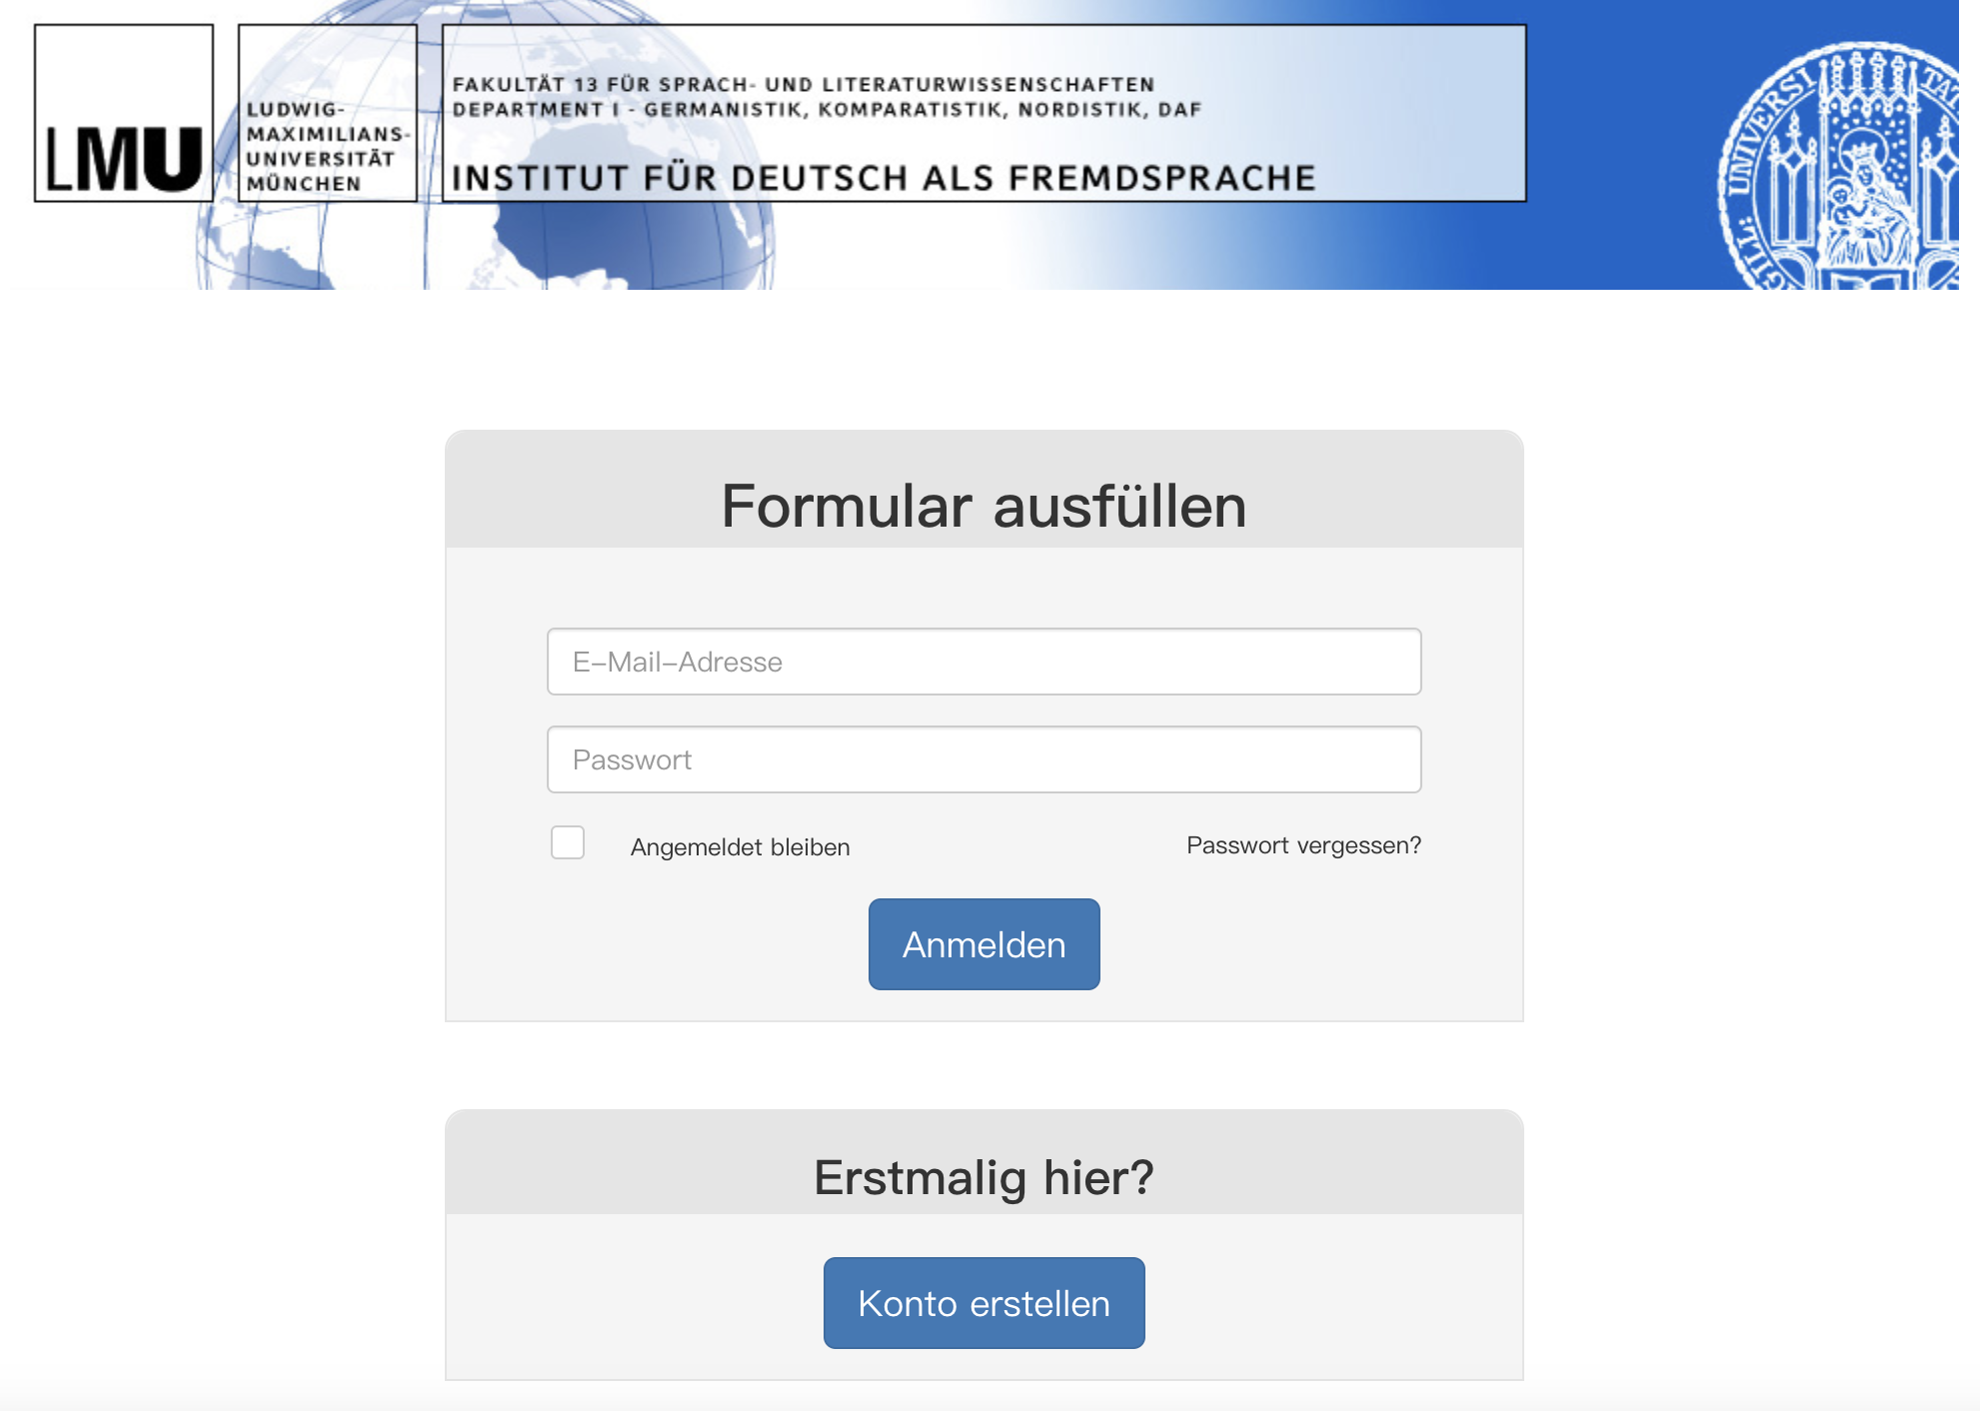
Bewerbungsprozess– Beispiel Bewerbungsverfahren von M.A. DaF an LMU
Bewerbung beim Institut:

Slide 12
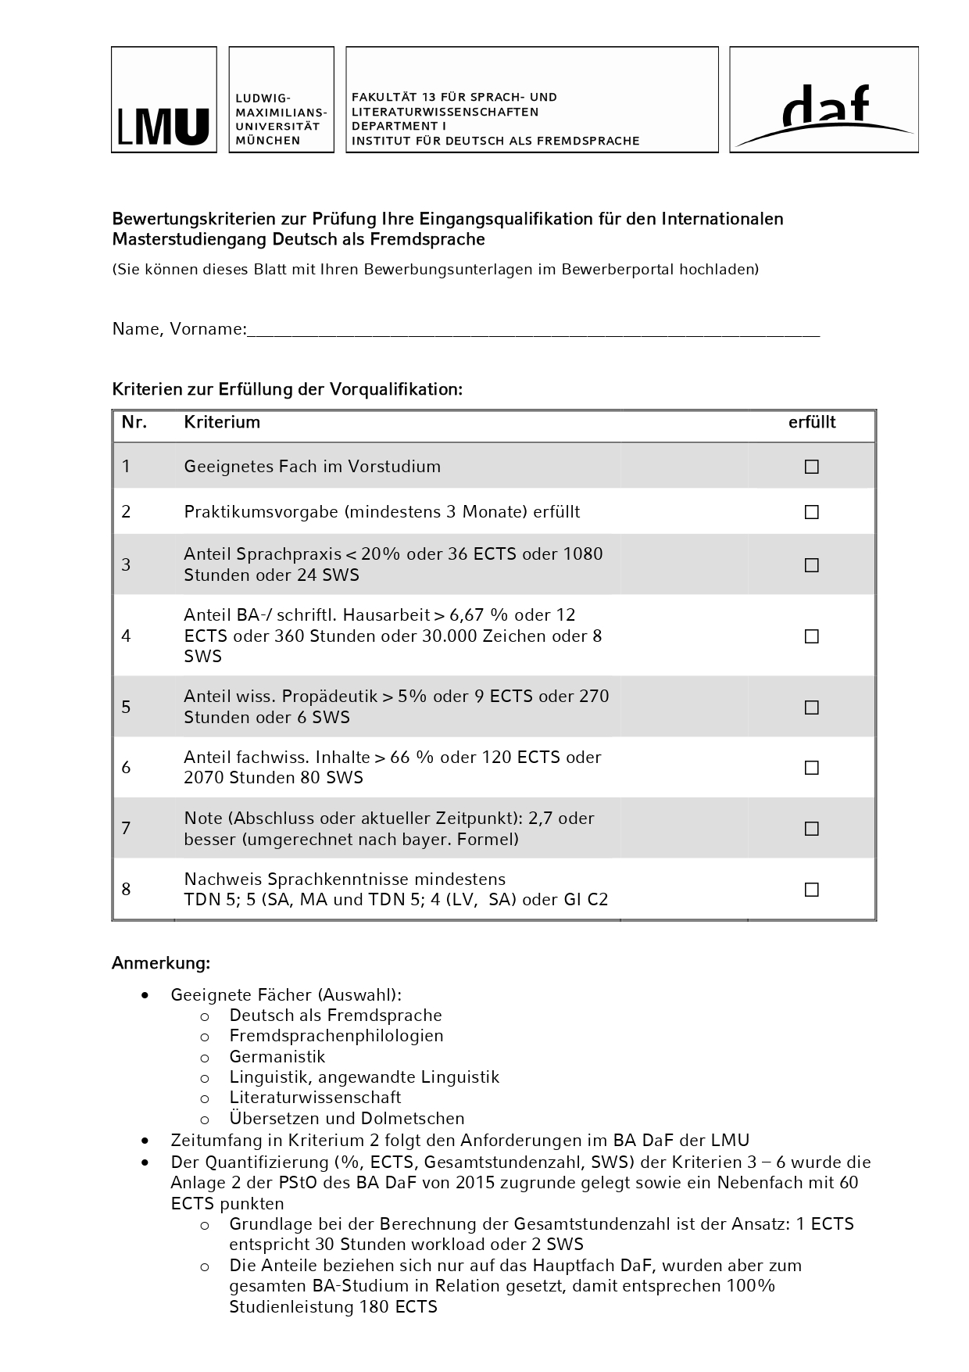
Bewerbungsprozess– Beispiel Bewerbungsverfahren von M.A. DaF an LMU
Bewerbung beim Institut:
Geeignete Fächer: DaF, Fremdsprachenphilologien, Germanistik, Linguistik, Literaturwissenschaft, Übersetzen und Dolmetschen
Praktikumsvorgabe: mindestens 3 Monate
Note: 2,7 oder besser
Nachweise Sprachkenntnisse mindestens TDN 5 oder GI C2

Slide 13
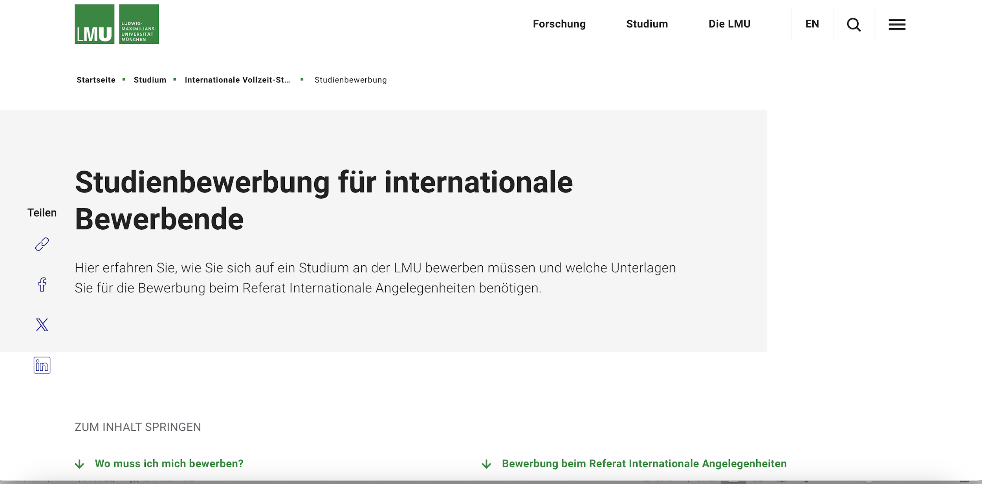
Bewerbungsprozess– Beispiel Bewerbungsverfahren von M.A. DaF an LMU
https://www.lmu.de/de/studium/internationale-vollzeit-studierende/studienbewerbung/
Bewerbung beim RIA:

Slide 14
Bewerbungsprozess– Beispiel Bewerbungsverfahren von M.A. DaF an LMU
Bewerbung beim RIA: Formular und Unterlagen postalisch direkt ans RIA schicken
Checkliste:
Antrag auf Zulassung
Lebenslauf
Hochschulzugangsberechtigung (Abschlusszeugnisse) mit amtlich beglaubigter Übersetzung
Transcripts of Records
das Zertifikat der „Akademischen Prüfstelle bei der Deutschen Botschaft“ (APS)
Nachweis der deutschen Sprachkenntnisse

Slide 15
Leben in Deutschland

Slide 16
Leben in Deutschland
Wohnungssuche
Wohnformen:
Einzelapartment (eigene Dusche und Toilette, eigene Küchenzeile)
Einzelzimmer in WG (Dusche, Toilette und Küche werden in der Wohngruppe geteilt)
Teilapartment (eigene Dusche und Toilette, die Küche wird in der Wohngruppe geteilt)

Slide 17
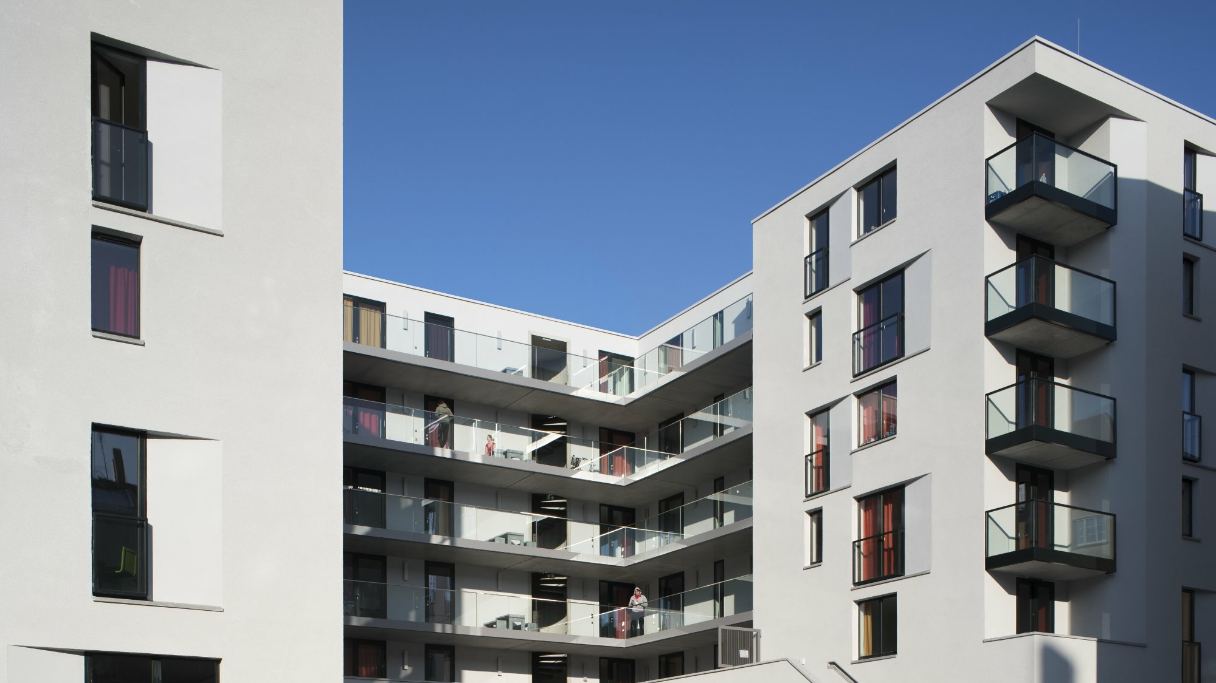
Leben in Deutschland
Wohnungssuche
Wo kann man eine Wohnung suchen?
Website:
http://www.wg-gesucht.de
http://www.immobilienscout24.de
Studentenwohnheim:
Man kann sich für eine Wohnung im Studentenwohnheim bewerben, sobald man an einer Universität zugelassen wird. (einfach „Uni + Studentenwohnheim“ googeln)
Andere Quellen:
WeChat-Gruppe, Weibo, chinesisches Forum usw.

Slide 18
Leben in Deutschland
Einkaufen:
Discounters:
Aldi, Lidl, Penny und Netto...
Supermarkts:
Rewe, Edeka, Kaufland...
Drogeriemarkt:
DM, Rossmann
Online:
Amazon, Shein, Zalando...
Notes:
DM-Produkte Haushaltswaren, Make-up, Medizin

Slide 19
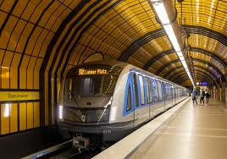
Leben in Deutschland
Reisen
Öffentliche Verkehrsmittel:
Straßenbahnen, Busse des Nahverkehrs, Stadtbahnen, U-Bahnen, S-Bahnen,
Nahverkehrszüge der Deutschen Bahn: Regionalbahn (RB), Regionalexpress (RE)
Semesterticket: Fahrausweis für den öffentlichen Personennahverkehr (ÖPNV), der für Studierende ein Semester lang gilt.

Slide 20
Studentenleben an der LMU
Kursanmeldung
Prüfungsanmeldung
Prüfungsformen:
Klausur, Hausarbeit/Seminararbeit, Protokoll, Übungsaufgaben, mündliche Prüfung...
Veranstaltungsformen:
Vorlesung: Darstellung größerer Zusammenhänge und der Systematisierung theoretischen Wissens
Seminar: Vertiefung ausgewählter Themenkomplexe. Die Studierenden werden durch Referate oder Vorträge sowie durch Diskussionen in den Ablauf einbezogen.
Übung: begleitende Veranstaltungen, in denen vor allem Fähigkeiten und Fertigkeiten weiterentwickelt werden. Dabei stehen die selbstständige Lösung von Übungsaufgaben zum Vorlesungsstoff und die Diskussion der Lösungen in ihrem Mittelpunkt.
Nach der Prüfungs- und Studienordnung

Slide 21
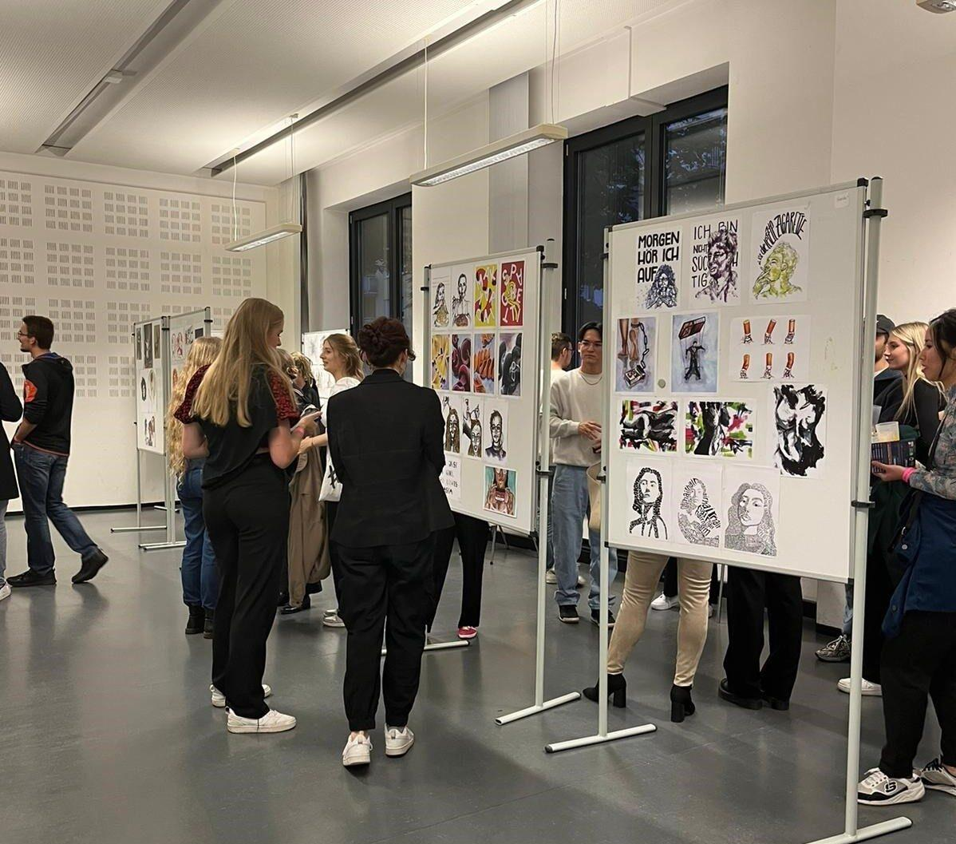
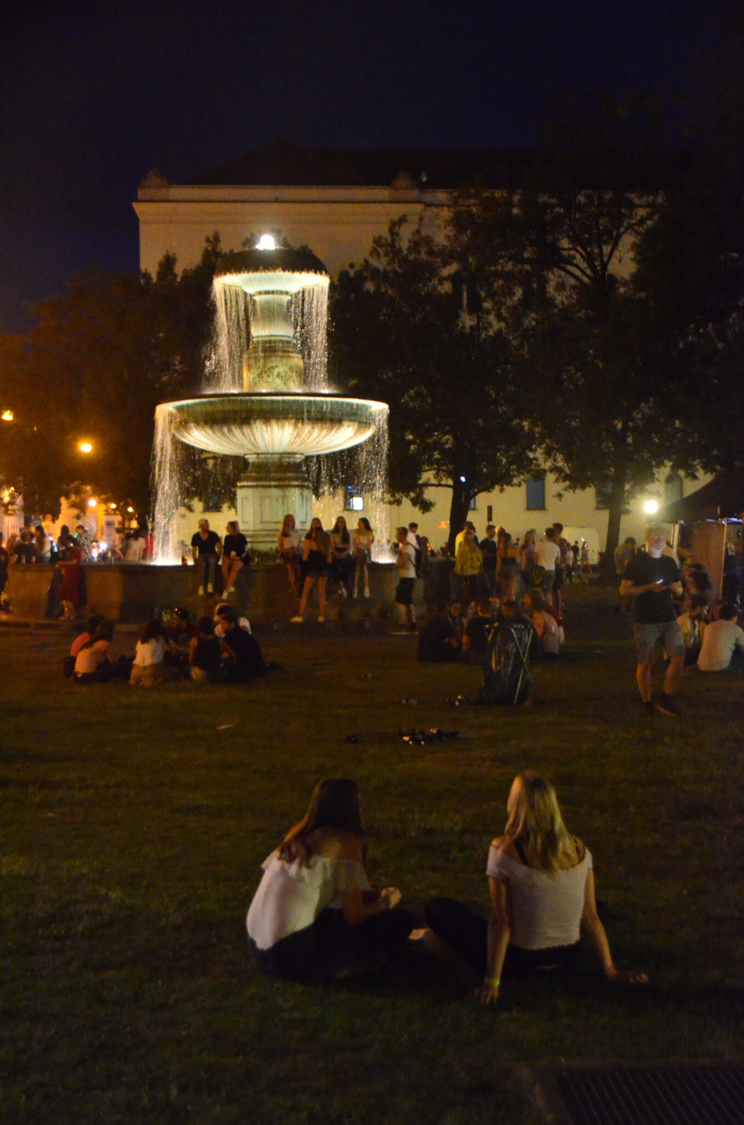
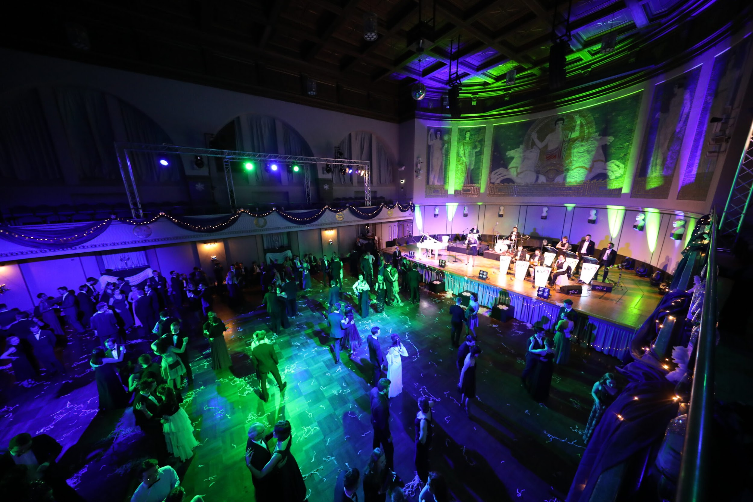
Studentenleben an der LMU
Feste und Veranstaltungen an der Uni:
Uni-Ball
Uni-Sommerfest
Ersti-Party

Slide 22
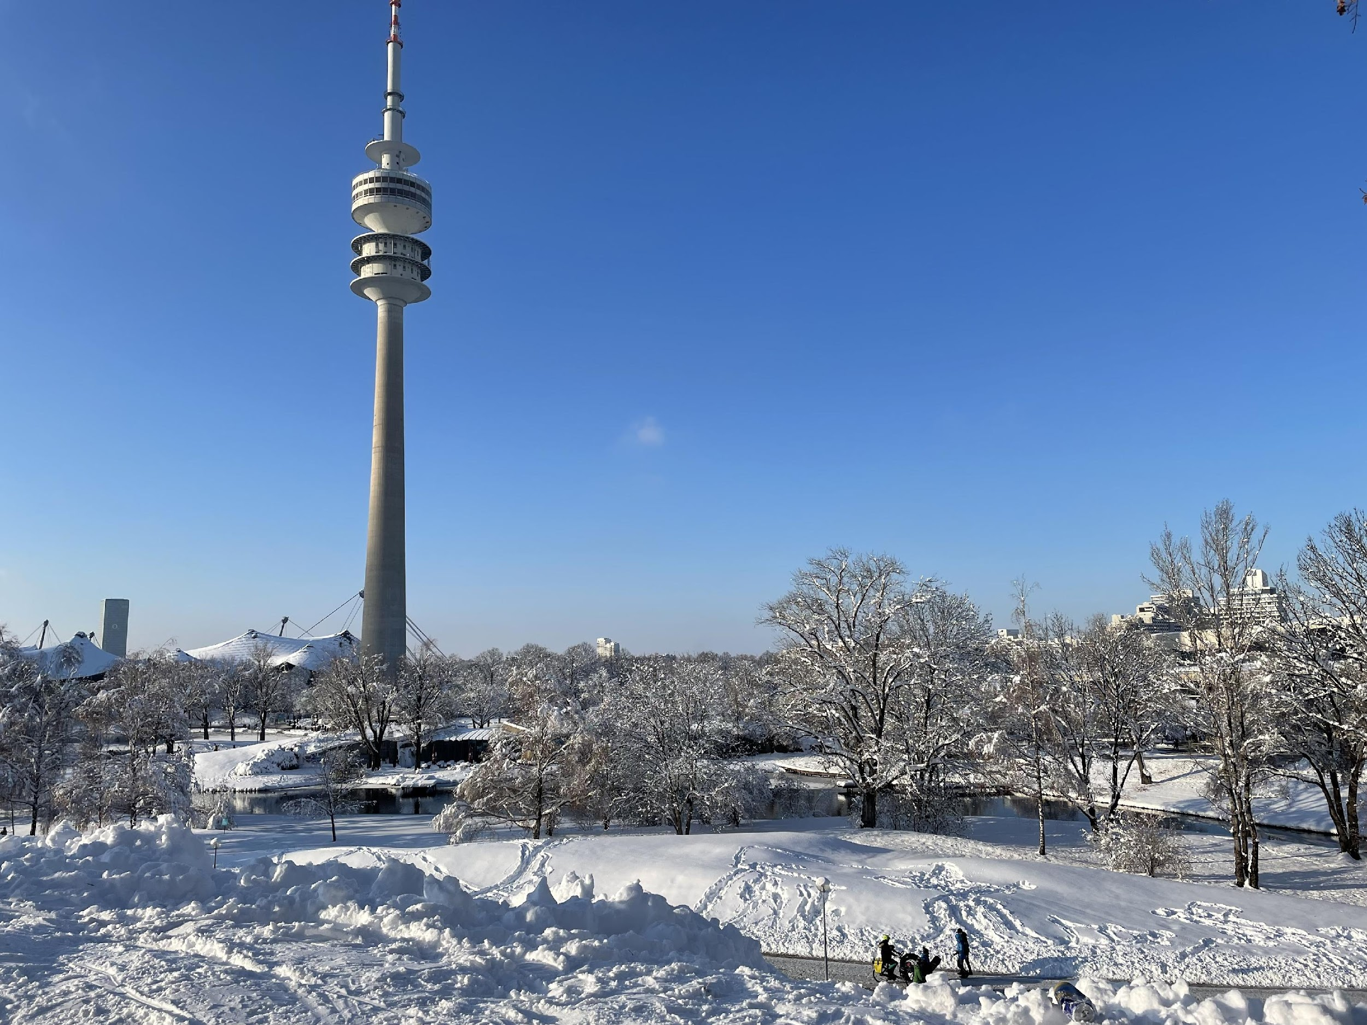
Foto-Erinnerungen
Olympiapark im Winter
Sommerfest
Weihnachtsbaum im Hauptgebäude
Oktoberfest
Notes:
Im letzten Winter hat es viel geschneit.
Sommerfest: Feuerwerk, Biergarten, Konzerte
Oktoberfest: große Bierzelten, wo man Bier trinken, Essen bestellen und Musik hören kann.

Slide 23
Fragen?

